Slide 1
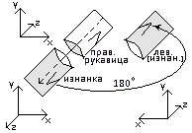
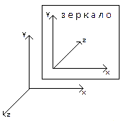
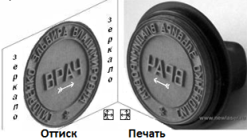
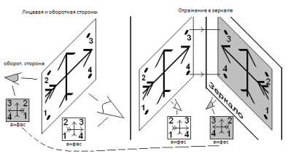
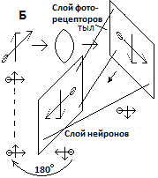
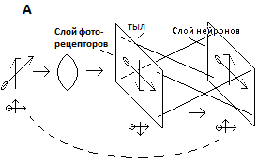
Зеркальное мышление
Воронков Г.С. Московский государственный университет имени М.В. Ломоносова, Москва, Россия, av13675@yandex.ru
Введение.
мозгу в виде нейронной модели [1].
Примером представитель-ства зрительного мира ( его пространственных свойств) в виде нейронной модели мо-жет служить зрительный пу-ть, состоящий из последова-тельности топографических
зрительных проекций – ТП [2].
Приводятся примеры нейрон-ных механизмов зеркальных преобразований, обнаружен-ных в зрительном пути [3].
Анализируется суть этих пре-образований в отношении 2D и 3D зрительных образов.
В работе приняты пред-ставления: 1) что ней- ронные механизмы мы-шления были развиты (в эволюции) на основе ме-ханизмов зрительной си-стемы, и 2) что окружа-ющий мир представлен в
Обсуждаются возмож-ные механизмы зерка-льных преобразований и следствия формирова-ния зеркальных моде-лей в мышлении.
Рис.1. Примеры зеркальных друг другу двухмер-ных (2D) объектов
Рис.2. Примеры зеркальных друг другу трехмерных (3D) объектов
Рис. 4. Нейронный механизм зеркального преобразования в отношении ЗD образа в зрении.
Пока есть лишь основание пола-гать, что такой механизм реально существует. Этим основанием является факт изменения направ-ления оси Z в ЗD образе на обрат-ное - в случае, если поменять местами в стереоскопе гетеро-скопическую пару 2D изораже-ний, создающих этот ЗD образ.
Рис. 3. Б и А - нейронные механизмы зеркальных преобразований в отношении топографических 2D проекций ТП в зрительном пути .
Б. Инверсия сетчатки у всех позвоночных животных и человека.
А. Ипсилатеральный перекрест зрительных волокон (у беспозво-ночных) – аналог Инверсии сетчатки у позвоночных.
Что касается мышления, то примерами, свидетельствующими о способности человека формировать зеркальные образы (нейронные модели) , оперировать ими и обучаться этому, являются: зеркальное письмо (и чтение ) ; зеркальное рисование объектов (детьми и пациентами с мозговыми расстройствами); обучение езде «задним ходом»; опыты последователей Дж.Стреттона по переучиванию воспринимать «зеркальный» мир как незеркальный; литература с описанием «зазеркального» мира (Л. Кэрролл); противоположные оценки (выводы) спорящих лиц в отношении одной и той же ситуации.
В случаях, когда мысленные образы являются 2D или ЗD образами, можно предполагать, что нейронные механизмы их зеркальных преобразований могут быть сходными (в принципе) с таковыми в зрении. В то же время, мысленные образы (их нейронные «модели»), могут иметь, видимо, бо’льшую, чем ЗD, размерность; соответственно, и механизмы их зеркальных преобразований могут быть другими.
Здесь мы предполагаем возможность формирования у одного лица либо (1) одновременно двух зеркальных друг другу нейронных моделей предъявляемой ситуации, либо (2) только какой-то одной из них. Поскольку из двух зеркальных друг другу моделей только одна адекватна реальной ситуации, у человека (в случае 1) возникает проблема выбора – какая из этих двух моделей адекватна реальности. Трудность выбора заключается в том, что каждая из этих моделей внутренне непротиворечива. В случае 2 возникает та же проблема "выбора», но уже в отношении двух лиц - если модель одного лица является зеркальной модели другого.
[1]. Глезер В.Д. Зрение и мышление. Л. 1985. [2]. Супин А.Я. Нейрофизиология зрения млекопитающих. М. 1981. [3]. Воронков Г.С. Инверсия сетчатки и перекресты зрительных волокон как нейроанатомические механизмы зеркальных преобразований.// Вестник московского университета. Серия 16. Биология. 2009, № 4, с. 8-13.

